Slide 1
Smart Fan Based on Reinforcement Learning and Its Applications
指導教授 : 黃德成
組員 : 施昶宇、陳政鴻
Notes:
各位評審老師好，我們的主題是Smart Fan Based on Reinforcement Learning and Its Applications。

Slide 2
Outline
Motivation
Goal
Methods & Materials
Experiment
Analysis
Result
Notes:
這是我們的目錄，主要會分成六個部分說明。

Slide 3
Motivation
Fans on the market only consider ambient temperature and do not take into account the user's body temperature
Fan speeds are limited
Unable to meet everyone's needs
Function | Commercially available fans
Fan speed limit | V
Temperature regulation | X
Wifi | V/X
personalize | X
Notes:
首先先介紹我們的動機，市面上大多僅考慮環境溫度而沒有考慮使用
者體溫的風扇而且一般風扇只能固定風速，假設剛開始覺得很熱，將風扇條大，但因熟睡後風速不變，體溫下降，經常因為冷醒才把電扇關掉，十分缺乏便利和舒適性。下表是市售風扇具備的功能，可以得知風速有限制，且有的風扇無法連WIFI，無法達到個人化的需求。

Slide 4
Goal
Designing a personalized fan that automatically adjusts its airflow based on body temperature.
Function | Our fan
Fan speed limit | X
Temperature regulation | V
Wifi | V
personalize | V
Notes:
為了提高便利和舒適性。我們目標設計一個能根據人體溫度自動調無限段風速的電扇，可以根據人體表面溫度做調節，並且連上WIFI，實現出屬於個人化的電扇，來讓使用者能維持在最舒適的溫度。

Slide 5
Methods & Materials
How to achieve infinite fan speeds and personalized effects in a fan?
Hardware used in the project
Using PWM
Find the most suitable temperature for the user
Combining Q-learning
Design a suitable algorithm to train the fan
Notes:
接下來是我們的方法以及使用到的材料，分別為硬體和軟體的介紹，以及整個系統流程圖架構。

Slide 6
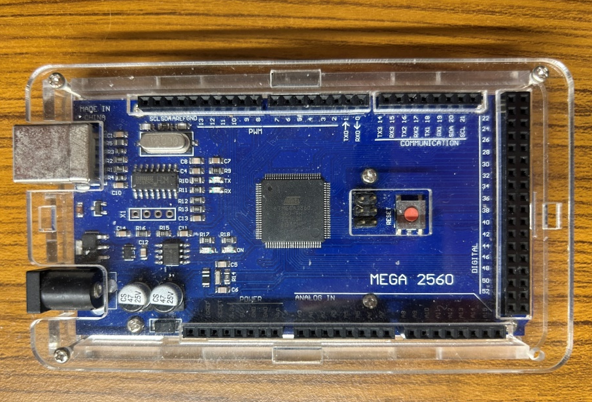
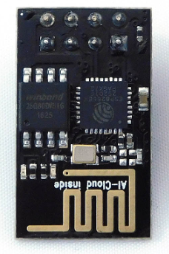
Hardware used in the project-1
Mega2560
Used as a bridge between hardware and software
ESP-01S
Make mega2560 connect to wifi
Notes:
首先介紹硬體的部分，我們使用了mega 2560作為我們的開發版，用來當作連接軟硬體的橋樑，右邊這張圖是ESP-01S，用來讓我們的風扇連上WIFI。

Slide 7
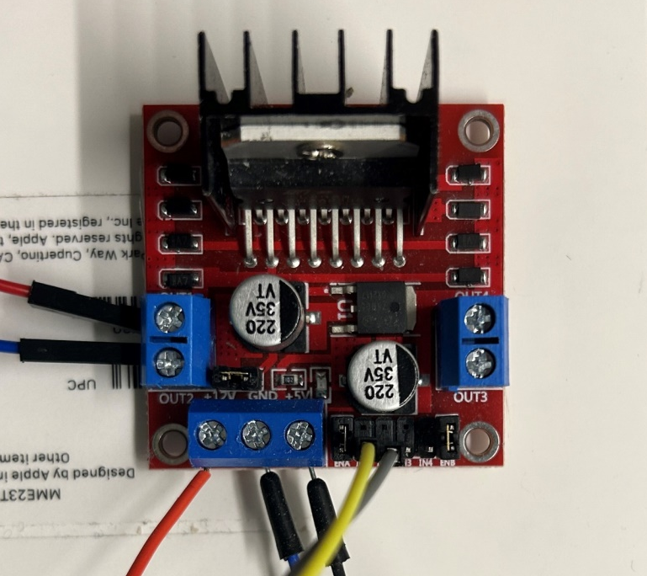
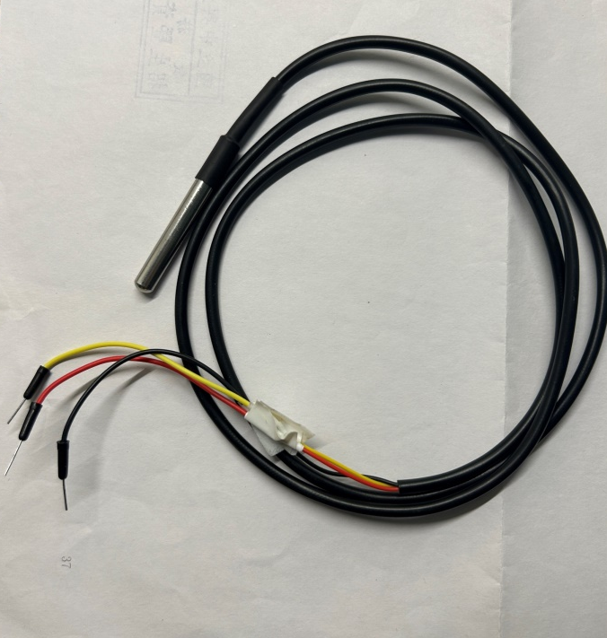
Hardware used in the project-2
L298N
Control the speed and direction of the fan
DS18B20
Used to detect temperature
Notes:
接下來 左邊這張圖是L298N，用來控制風扇轉速及方向，右圖是DS18B20，用來偵測人體的表面溫度。

Slide 8
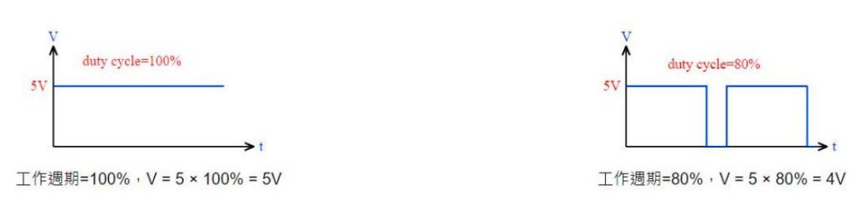
PWM(Pulse-width modulation)
Controlling the output voltage by adjusting the duty cycle of the pulse waveform.
VDC= MaxVin x Duty Cycle
Duty cycle
Duty cycle
Notes:
為了實現無限段風速，我們使用PWM的技術，PWM公式如下藉由改變輸入電壓的工作週期，改變輸出電壓的大小。以5v為輸入電壓，工作週期100%，輸出就不變。若工作週期改為80%，輸出電壓就會變成4V。Arduino 0-255

Slide 9
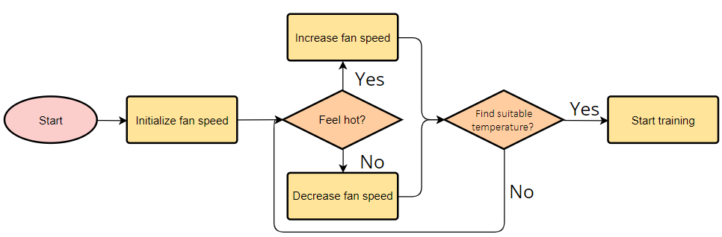
Find suitable temperature
Notes:
這張是我們找到使用者最適溫度的方法，一開始給予初始風速，讓使用者決定感覺冷或感覺熱，感覺熱風速增加，反之減少，當使用者感受到一次冷和一次熱時，利用二分法，推斷使用者最適溫度落在此區間內，藉由兩個溫度取中間值當目標溫度開始訓練。我們測試在表面溫度下降2度時會感覺冷，因此我們利用最後偵測到的溫度和溫度-2度做平均當目標溫度

Slide 10
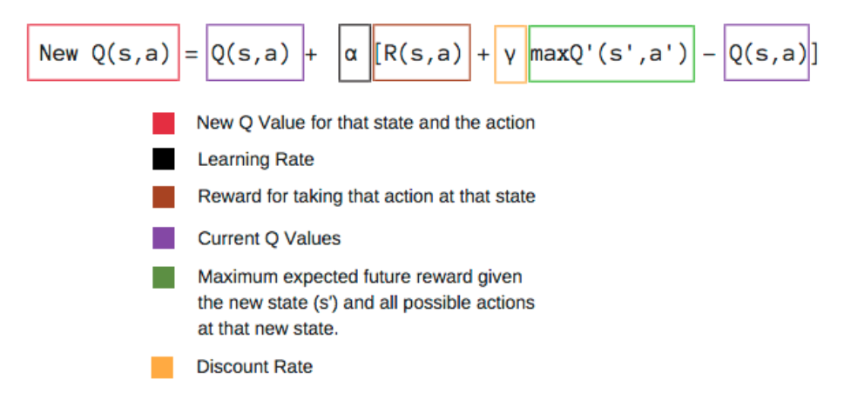
Q-learning
The main idea is to construct a Q-table that associates states with actions and stores corresponding Q-values. The algorithm selects actions that maximize the potential rewards based on the Q-values.
Notes:
主要思想是構建一個以狀態與動作對應到相應的Q 值得Q表。fan將根據 Q 值選擇動作。
我們藉由下列qfunction來更新Q表，可以看到alpha為(0到1)學習率，γ為衰減系數(0≤γ≤1)，當 γ數值越大時，Agent便更加重視未來獲得的長期獎勵， γ數值越小時，Agent便更加短視近利，只在乎目前可獲得的獎勵。

Slide 11
Q-table
 | PWM
temperature difference |  | -100 | -90 | … | -10 | 0 | +10 | … | +90 | +100
 | +8.0 | 0 | 0 | 0 | 0 | 0 | 0 | 0 | 0 | 0
 | ... | … | … | … | ... | ... | ... | ... | ... | ...
 | +0.4 | 0 | 0 | 0 | 0 | 0 | 0 | 0 | 0 | 0
 | +0.2 | 0 | 0 | 0 | 0 | 0 | 0 | 0 | 0 | 0
 | 0.0 | 0 | 0 | 0 | 0 | 0 | 0 | 0 | 0 | 0
 | -0.2 | 0 | 0 | 0 | 0 | 0 | 0 | 0 | 0 | 0
 | -0.4 | 0 | 0 | 0 | 0 | 0 | 0 | 0 | 0 | 0
 | … | ... | ... | ... | ... | ... | ... | ... | ... | ...
 | -8.0 | 0 | 0 | 0 | 0 | 0 | 0 | 0 | 0 | 0
Notes:
我們將action從-100每格遞增10到100，總共21格，以及state為根據目前體溫和目標溫度的差值以每格0.2℃的差距，從+8.0℃到-8.0℃

Slide 12
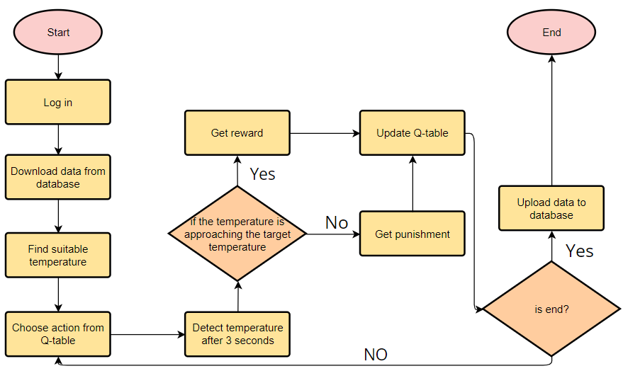
System flow chart
Notes:
這是我們整個系統的架構圖，首先使用者以手機掃描QR-code登入，風扇會從資料庫下載當前使用者的資料，如未登入過則會給予初始的Q-table，並找到使用者的最適溫度做為目標溫度，選擇一個分數最高的action，三秒後偵測溫度，判斷當前溫度是否接近目標溫度，如果是就加分，不是則扣分，接著利用Q-functiom更新table，並判斷是否結束，是的話就將Q-table更新置資料庫，否則選擇下一個action繼續訓練。中途每訓練100次會自動將Q-table更新置資料庫。

Slide 13
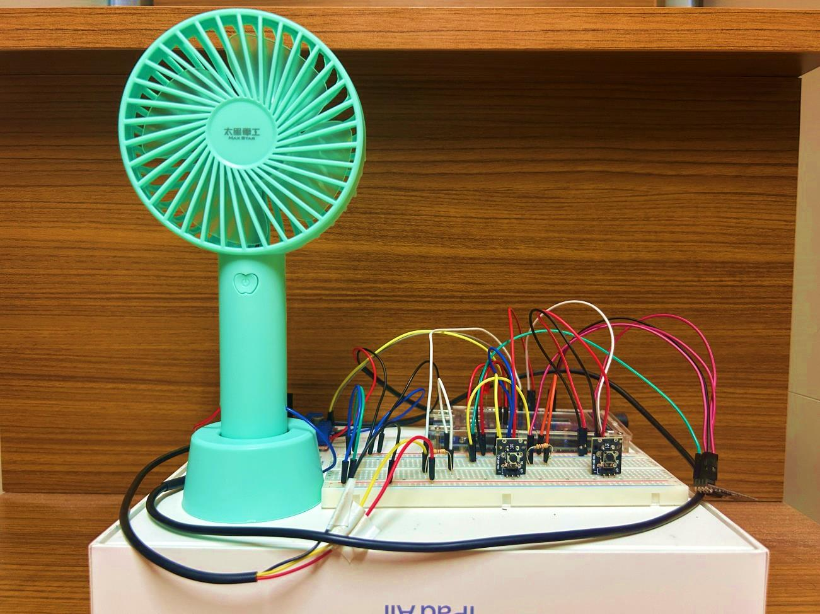
Experiment
The fan is placed approximately 40cm away from the subject, blowing towards the chest to neck area, to detect temperature changes.
Using a normal fan with the same method, and compare the differences between the two.
Notes:
我們將風扇放置距離使用者約40公分的位置，往胸口和脖子之間吹接著拿同款一般風扇以同樣方式進行實驗，分別訓練1000次
比較兩者的差別。

Slide 14
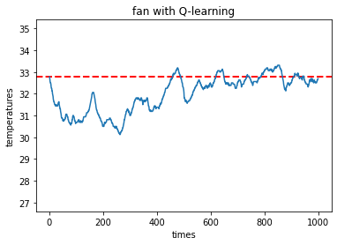
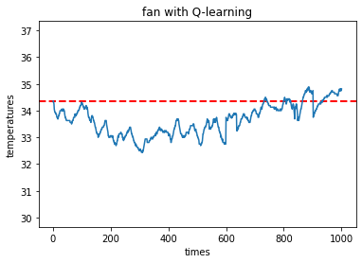
Analysis
Below are two line charts illustrating variations at different temperatures.
Goal temperature:32.78
Goal temperature:34.36
Notes:
這兩張是智能風扇在不同目標溫度下訓練的折線圖，一開始epsilon較高，較高機率採取隨機的方式選取action，歲著訓練次數的增加，epsilon逐漸降低，會根據q-table進行訓練，可以看到溫度會逐漸朝目標溫度收斂。

Slide 15
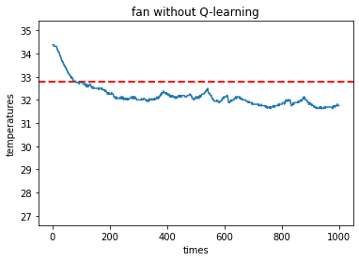
Analysis
Below is a line chart of commercially available fans.
Goal temperature:32.78
Notes:
這張圖是一般同款風扇的折線圖，可以看到溫度持續下降，偏離目標溫度。

Slide 16
Result
Although the fan trained with Q-learning spends more time on training, but as time progresses, it clearly outperforms typical commercially available fans in maintaining the optimal temperature.
Notes:
雖然會花費較多時間在訓練上，但是隨著訓練次數的增加，相較於伊般同款風扇，很明顯在維持最是溫度的方面有更好的表現。

Slide 17
Q&A
Notes:
88

